Slide 1

Automatización Inteligente de Procesos para “Almacén Mami Sonia”

Slide 2
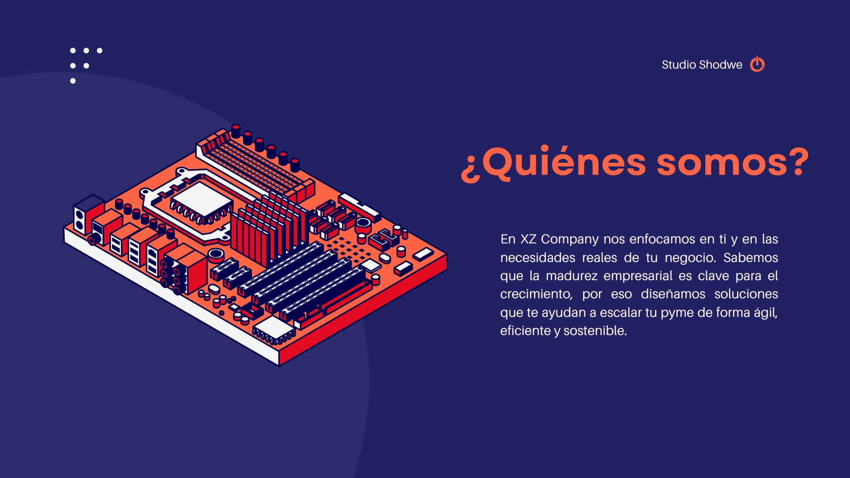
Contexto Inicial
La pyme se dedica a la venta de productos varios, pero actualmente enfrenta una ausencia total de control en áreas clave de su operación:
Inventario:
No existe un sistema formal para registrar entradas y salidas de productos.
Precios:
El precio final de venta se define de forma empírica, sin un análisis claro de costos, demanda, estacionalidad o precios de la competencia.
Ventas:
No hay un registro centralizado de transacciones.

Slide 3

Impacto actual en la pyme
Decisiones basadas en percepción, no en datos.
Pérdida de oportunidades de venta y rentabilidad.
Baja capacidad de reacción ante cambios en el mercado.

Slide 4
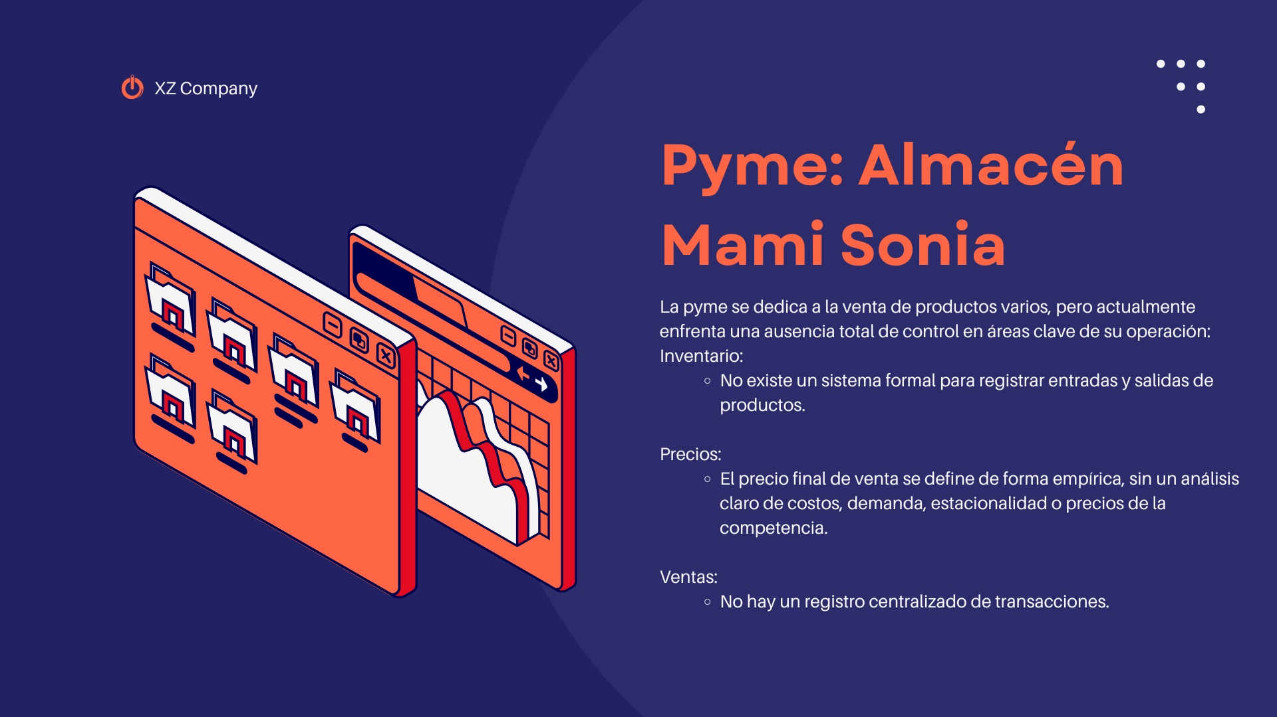
Objetivos del proyecto
El proyecto busca transformar la gestión operativa de la pyme mediante la automatización de procesos clave y el uso de inteligencia artificial para la toma de decisiones.
Objetivo General: Implementar un sistema integral que centralice la gestión de inventario, ventas y precios, proporcionando información en tiempo real y optimizando la rentabilidad del negocio.
Objetivos Específicos:
Automatizar el control de inventario con registro de entradas, salidas, alertas por bajo stock o sobrestock, y actualización automática tras cada venta.
Implementar un punto de venta digital (POS) que registre cada transacción, actualice el inventario y genere reportes de ventas.
Incorporar un módulo de inteligencia artificial que sugiera precios finales basados en costos, demanda, competencia y tendencias históricas.
Generar reportes y métricas clave para apoyar decisiones estratégicas en compras, ventas y marketing.

Slide 5


Slide 6
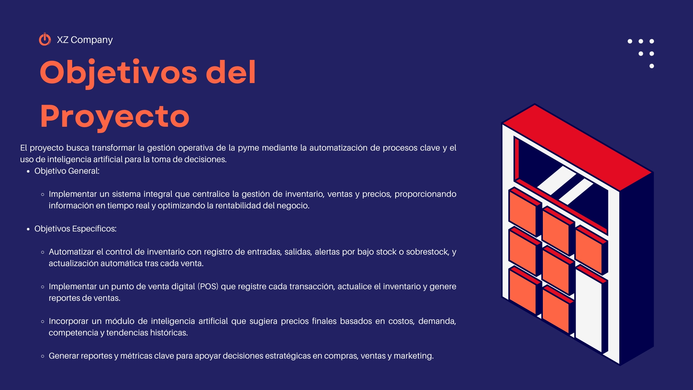

Slide 7


